Slide 1
청각 장애인을 위한
스마트 스피커 연동 어플
Smart speaker application for hearing impaired
2016156013 박재희 (전광일교수님)
2016156028 임지섭 (전광일교수님)
2016156038 최상호 (전광일교수님)

Slide 2
CONTENTS
01
Trello
02
Github
03
종합설계 진행상황

Slide 3
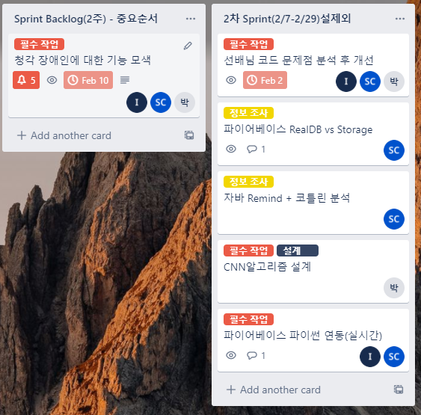
01
Trello
아직 진행되지 않은 Sprint
현재 진행중인 Sprint

Slide 4
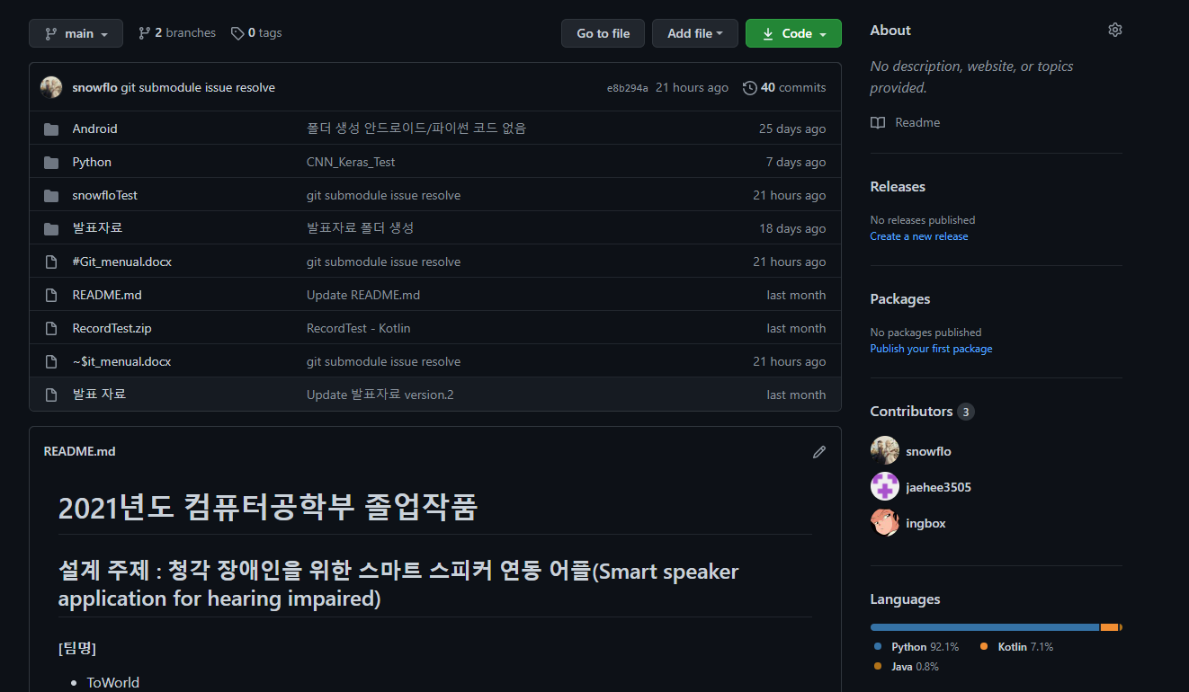
02
Github

Slide 5
03
종합설계 진행상황
저번 진행상황 발표
데이터 셋 확보 -> 클로바, ZEROTH, 기가지니에 요청 중(안될 시 직접 만들기)
기존 작품과의 차별성 -> 피드백 후 알고리즘 재구성 + 문제점 분석
요청한 데이터가 부합하지 않아 데이터를 직접 만듦
기존 작품과의 차별성: 선배님들은 1.거실 불 켜 -> 거시 부 켜 이렇게 인식하게 한 것이 아닌 악, 2. 거실 불 꺼 -> 악 악 처럼 아예 소리를 대체 시켰지만 저희는 실제로 해당 음성을 인식할 예정

Slide 6
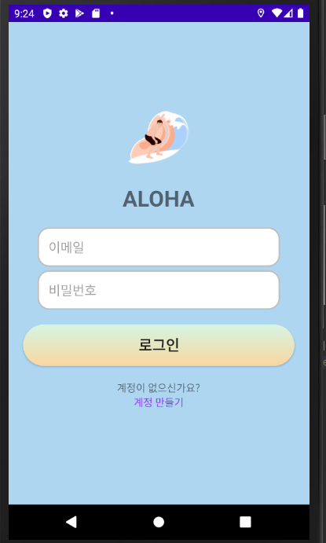
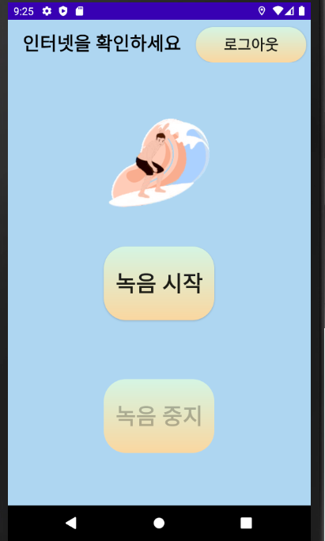
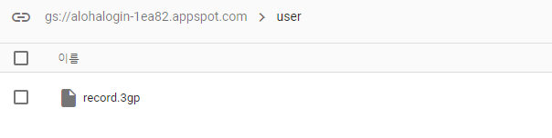
03
종합설계 진행상황
기능 구현
회원가입과 녹음 기능, 녹음된 파일이 종료 후 자동으로 Firebase에 저장되도록 구현 완료
녹음된 파일이 사용자 권한 id 안의 폴더로 들어가기 때문에 사용자 별 데이터 접근 가능
다음엔 녹음된 파일을 python으로 자동으로 전송되도록 구현할 예정( Realtime Database 사용)

Slide 7
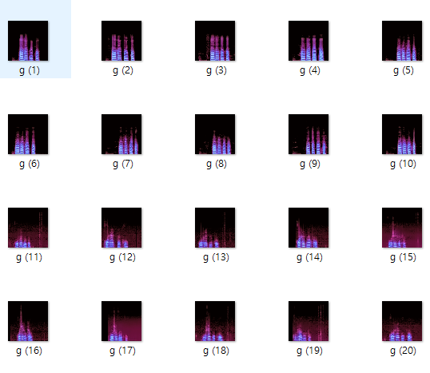
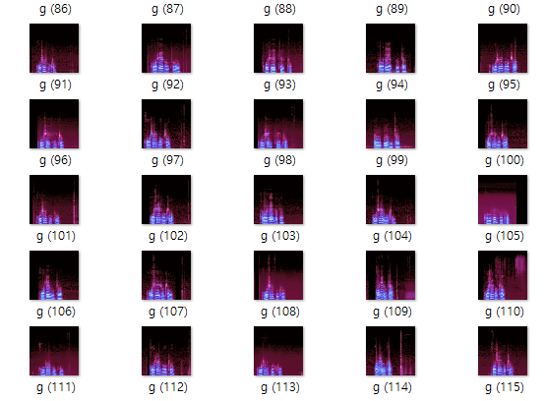
03
종합설계 진행상황
CNN
Test data
Train data

Slide 8
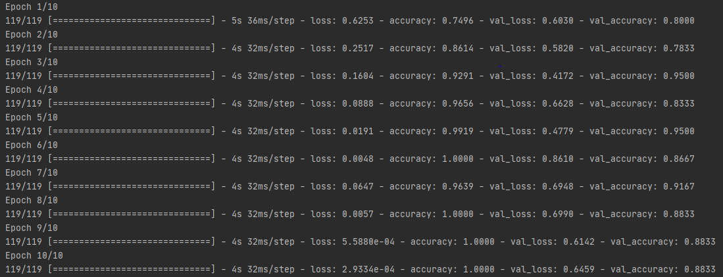
03
종합설계 진행상황
CNN
Epoch를 수행할 때마다 정확도가 향상되고 Train data를 약 100개 정도로 설정했는데 85% ~ 98%정도의 정확도를 보여줌

Slide 9
03
종합설계 진행상황
Keras를 사용한 CNN 테스트 완료
Firebase Storage를 통한 개별 음성 데이터 저장 및 관리 구현 완료
이번주 예정사항
Keras에서 데이터 삽입 후 중간 단계(최적의 Filter 찾기, 컨볼루션 풀링 계층 구성)
를 확실히 이해하고 Firebase와 연결시켜 들어온 데이터가 올바른 문장과 매칭될 수 있도록 구현할 예정
또한 CNN을 돌리는데 속도를 향상시킬 수 있는 방법도 모색할 예정

Slide 10
Q & A

